Slide 1
Тема: «Нельзя обижать животных!» Цель: развитие связной письменной речи. Задачи: - закрепить представление о слоге; - закрепить умение переносить слова по слогам.
Подготовила занятие учитель-логопед Васянович Н.В.

Slide 2
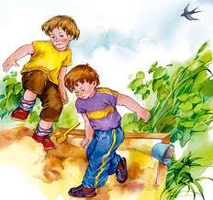
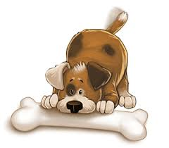
Нельзя обижать животных.
Володя гулял по двору. Собака Жучка грызла кость.

Slide 3
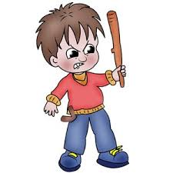
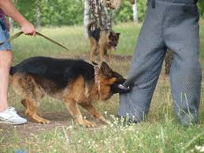
Володя взял палку и бросил её в Жучку. Собака прыгнула и укусила Володю за ногу.

Slide 4
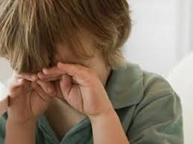
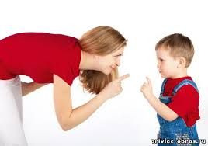
Мальчик заплакал и побежал к маме. А мама сказала, что Володя сам виноват.

Slide 5
Нельзя обижать животных!
План
Происшествие на улице.
Разговор с мамой.
Что надо знать каждому.

Slide 6
Вопросы к тексту.
Что случилось с Володей во дворе?
Почему Жучка укусила мальчика?
Почему мама сказала, что Володя сам виноват?
Как нужно относиться к животным?

Slide 7
Вопросы плана и слова для построения ответов.
Где гулял Володя? По двору
Что делала собака Жучка? Грызла кость
Как поступил Володя? Взял палку, бросил в Жучку
Что сделала собака? Прыгнула, укусила за ногу
Что сделал мальчик? Заплакал, побежал к маме
Что сказала мама? Сам виноват
Что нужно помнить каждому? Нельзя обижать животных!

Slide 8
Словарно-орфографическая подготовка
Назовите слова, которые необходимо написать с большой буквы. (Жучка, Володя)
Запомните, как пишутся слова: по двору, в Жучку, за ногу, к маме.
Назовите гласные в следующих словах: побежал, виноват, обижать, собака.
Запомните написание этих слов.

Slide 9
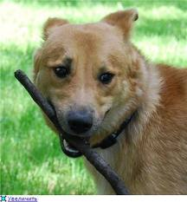
1
2
3
4

Slide 10
План Слайд 5

